Slide 1

Подготовка к гиа
УЧИТЕЛЬ МАТЕМАТИКИ ЧУВ. ЧЕБОКСАРСКОЙ СОШ ЗАЙЦЕВА т.м.
Модуль «РЕАЛЬНАЯ МАТЕМАТИКА»

Slide 2
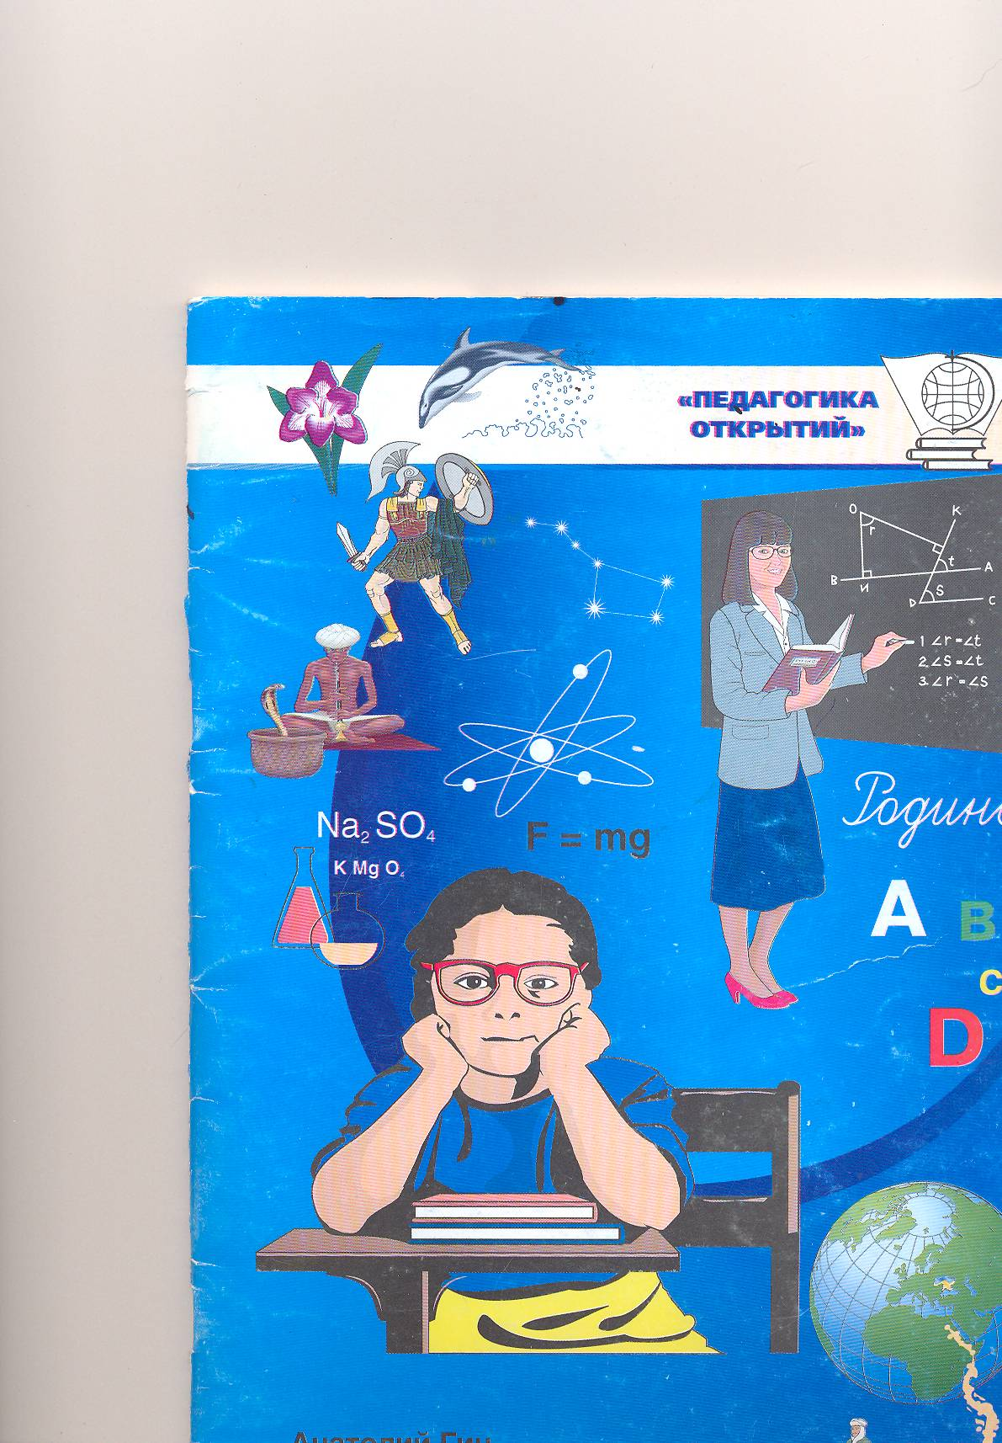
«В истории черпаем мы мудрость, в поэзии – остроумие, в математике – проницательность»
Ф.Бэкон

Slide 3
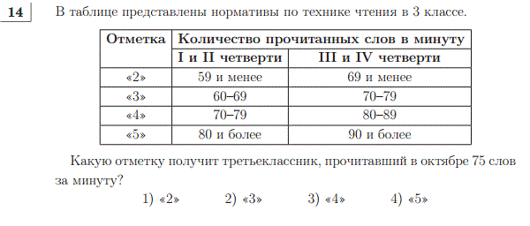
ЗАДАЧА №14

Slide 4

Решение.
Так как месяц октябрь – это первая четверть, то третьеклассник, прочитавший в октябре 75 слов за минуту получит отметку «4».
Ответ: 3.

Slide 5
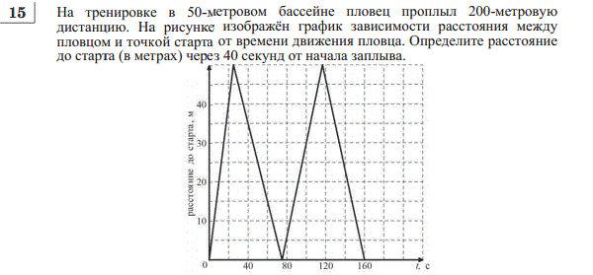
Задача №15

Slide 6

Задача №16
Магазин проводит акцию: «Любая сумка по цене 600 рублей. При покупке двух сумок - скидка на вторую 80%. Сколько рублей придется заплатить за покупку двух сумок?

Slide 7
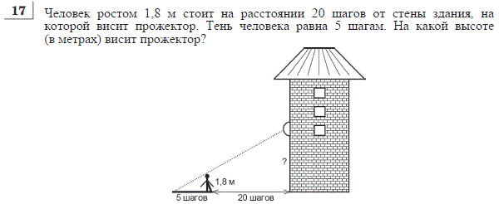
ЗАДАЧА №17

Slide 8
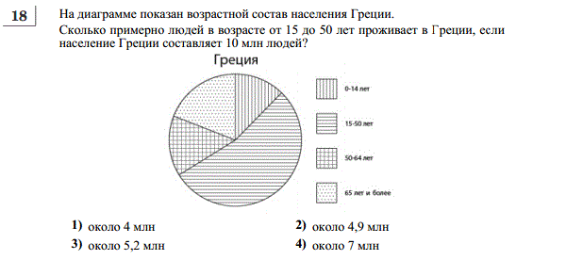
Задача №18

Slide 9

Задача №19
В соревнованиях по толканию ядра участвуют 6 спортсменов из Греции, 4 спортсмена из Болгарии, 3 спортсмена из Румынии и 7 – из Венгрии. Порядок, в котором выступают спортсмены, определяется жребием. Найдите вероятность того, что спортсмен, выступающий последним, окажется из Венгрии.

Slide 10

Задача №20
ПОДУМАЕМ
За 20 мин. велосипедист проехал 7 км. Сколько км он проедет за t мин., если будет ехать с той же скоростью? Запишите соответствующее выражение.

Slide 11
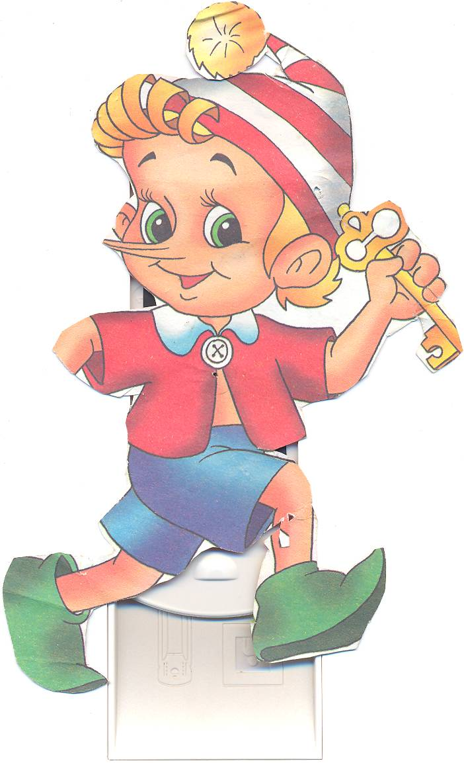


Минута отдыха
3
4
6
8
2
0
9
1
5
7

Slide 12
ПРИМЕРЫ РЕШЕНИЯ ЗАДАЧ
На экзамене -24 билета. Андрей не разобрался в одном билете и очень боится его вытянуть. Какова вероятность, что Андрею достанется несчастный билет?
А- достанется несчастливый билет
n=24;
m =1, тогда Р(А)=
В лотереи 10 выигрышных билетов и240 билетов без выигрыша. Какова вероятность выиграть в эту лотерею, купив один билет?
А- выиграть
Исходов всего 240+10=250;
Шансы=10; Р(А)=
В лотереи 100 билетов, из них 5 выигрышных. Какова вероятность проигрыша
А- проиграть:
Исходов 100;
Шанс =100-5=95, тогда Р(А)=

Slide 13
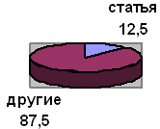
Городской бюджет составляет 45 млн. р., а расходы на одну из его
статей составили 12,5%. Сколько рублей потрачено на эту статью
бюджета?
1) 5625000 р. 2) 562,5 р. 3) 50625000 р. 4) 562500 р.
1 способ (арифметический):
45000000 : 100% = 450000 (р.)- составляет 1%
450000 . 12,5 = 5625000 (р) – потрачено на статью
или
45000000 . 0,125 = 5625000 (р) (т.к. 12,5% - это 0,125 части)
2 способ (составление пропорции):
45000000 – 100%
х – 12,5%
Ответ: 1

Slide 14
Сберегательный банк начисляет на срочный вклад 20% годовых. Вкладчик положил на счет 800 р. Какая сумма будет на этом счете через год, если никаких операций со счетом проводиться не будет?
1 способ :
100% + 20% = 120% = 1,2
800 . 1,2 = 960 (р) на счету через год
x
2 способ : 20% = 0,2
800 . 0,2 = 160(р) на счет через год
800 + 160 = 960 (р) на счету
800
3 способ : 120% на счету через год
х руб. – 120%
800 руб. – 100%
Составим пропорцию
Ответ: 960 руб

Slide 15
В начале года число абонентов телефонной компании «Север» составляло
200 тыс. чел., а в конце года их стало 210 тыс. чел. На сколько процентов
увеличилось за год число абонентов этой компании?
1 способ:
210 – 200 = 10 (тыс.ч) – абонентов добавилось
200% : 100% = 2 (тыс.ч) приходится на 1%
10 : 2 = 5(%) – доля увеличения абонентов
2 способ :
1) 200 тыс.ч – 100%
210 тыс.ч – х%
Составим пропорцию
2) 105% - 100% = 5%
Ответ: 5%

Slide 16
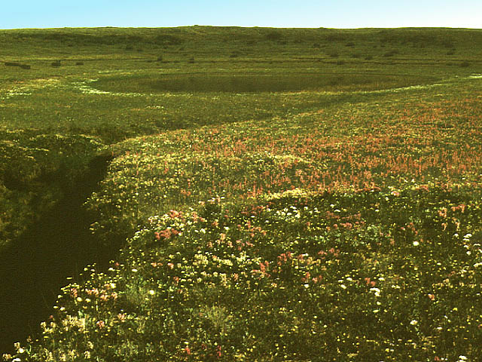


Домашнее
задание:
ВЫПОЛНЕНИЕ ТРЕНИРОВОЧ-НОГО ВАРИАНТА (МОДУЛЬ «РЕАЛЬНАЯ МАТЕМАТИКА»)

Slide 17

Спасибо за внимание!

